Slide 1
Tuần 23
Bài 67: Ngày – Giờ – Tiết 1
TOÁN 2
Tập 2

Slide 2

KHỞI ĐỘNG
AI NHANH – AI ĐÚNG

Slide 3
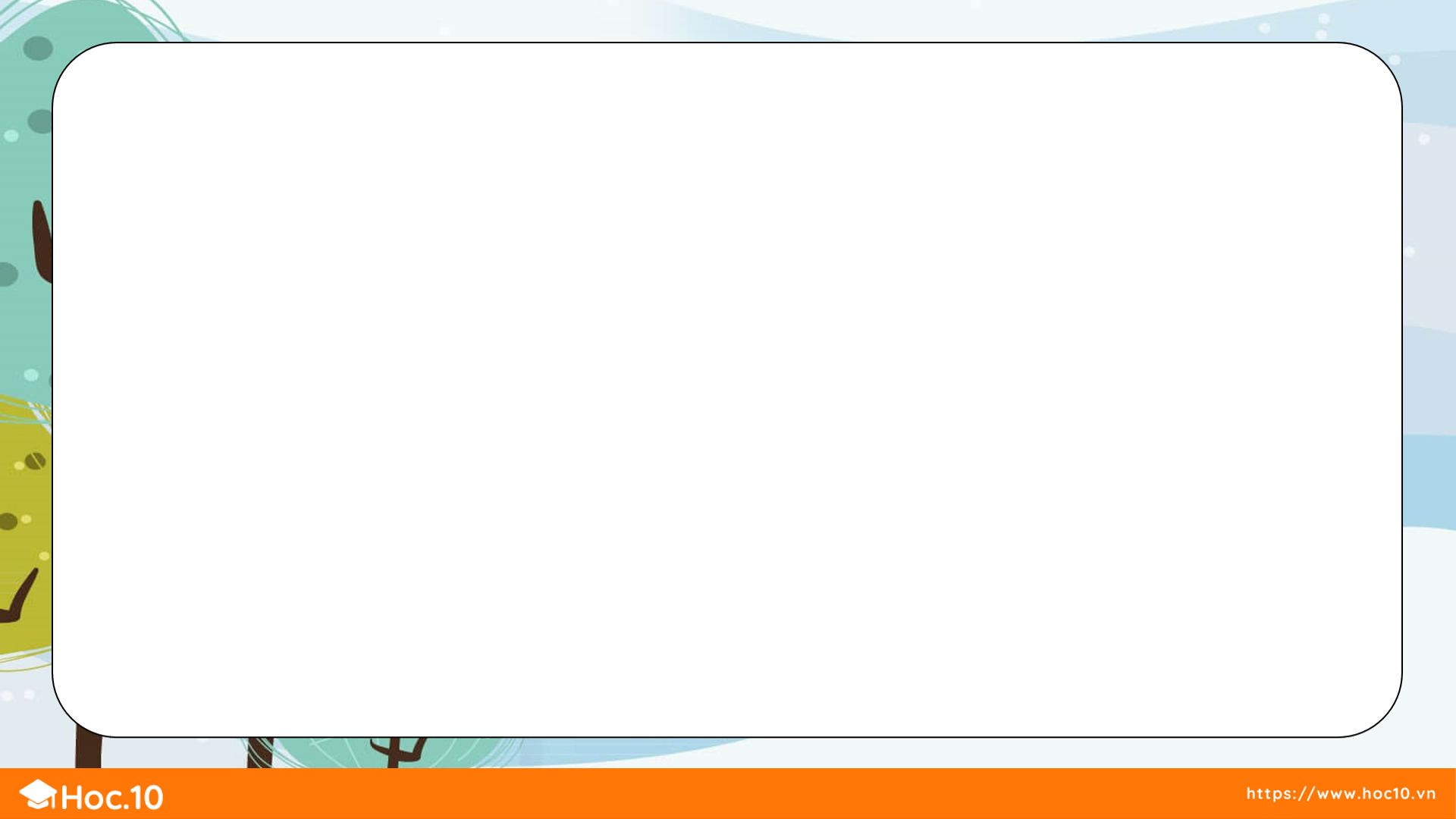
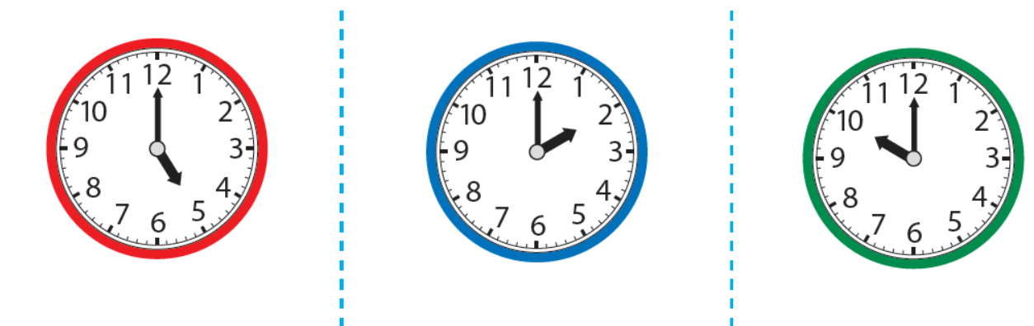
ĐỒNG HỒ CHỈ MẤY GIỜ?
5 giờ
2 giờ
10 giờ

Slide 4


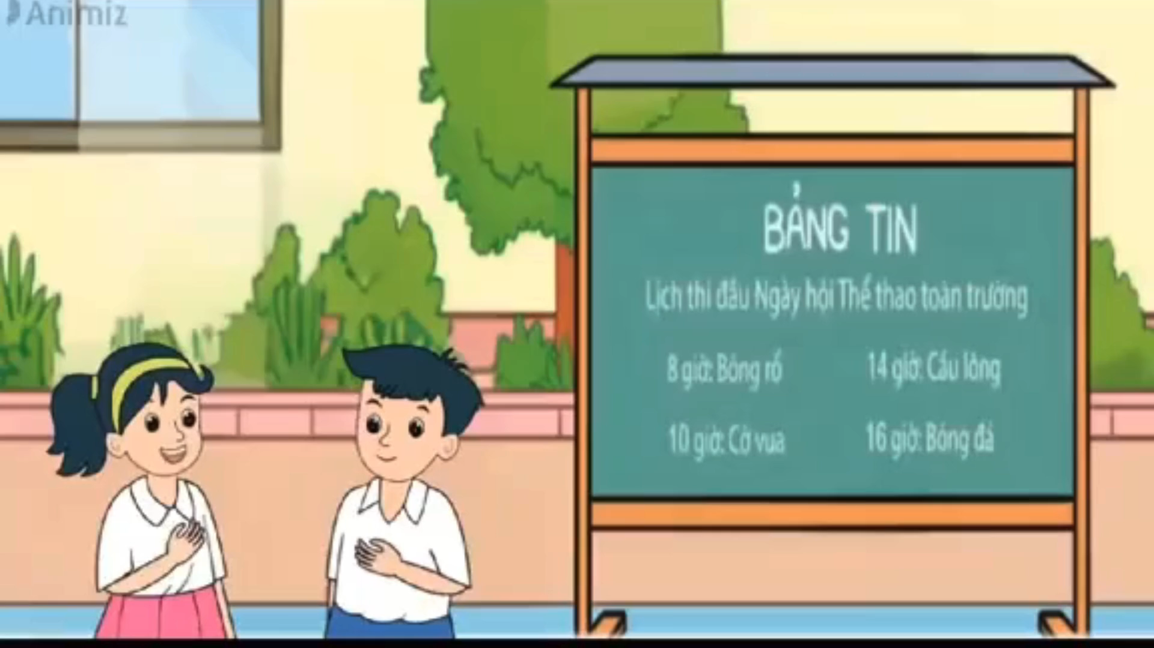
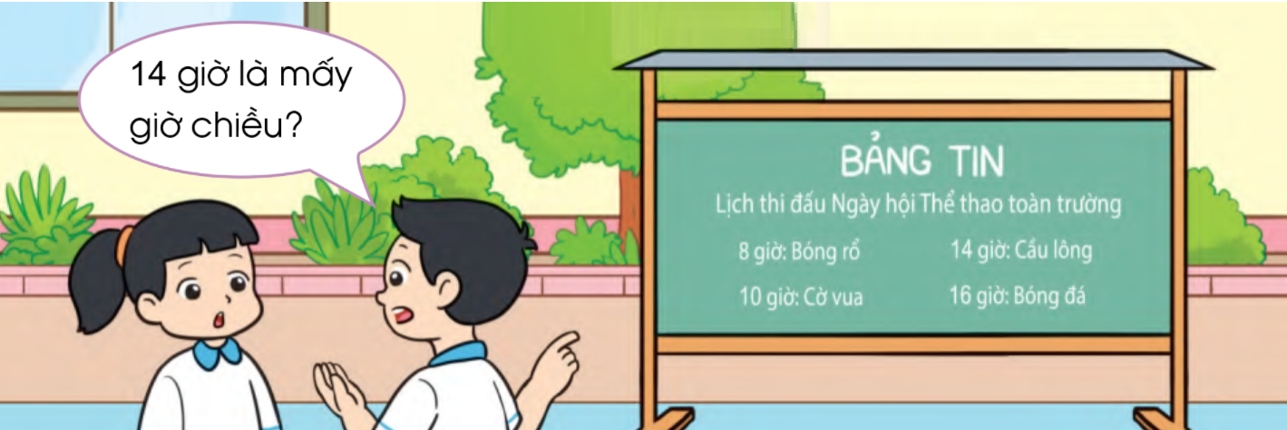

Slide 5




KHÁM PHÁ
KIẾN THỨC MỚI

Slide 6
TOÁN
Bài 67: Ngày – Giờ – Tiết 1
TOÁN 2
Tập 2

Slide 8

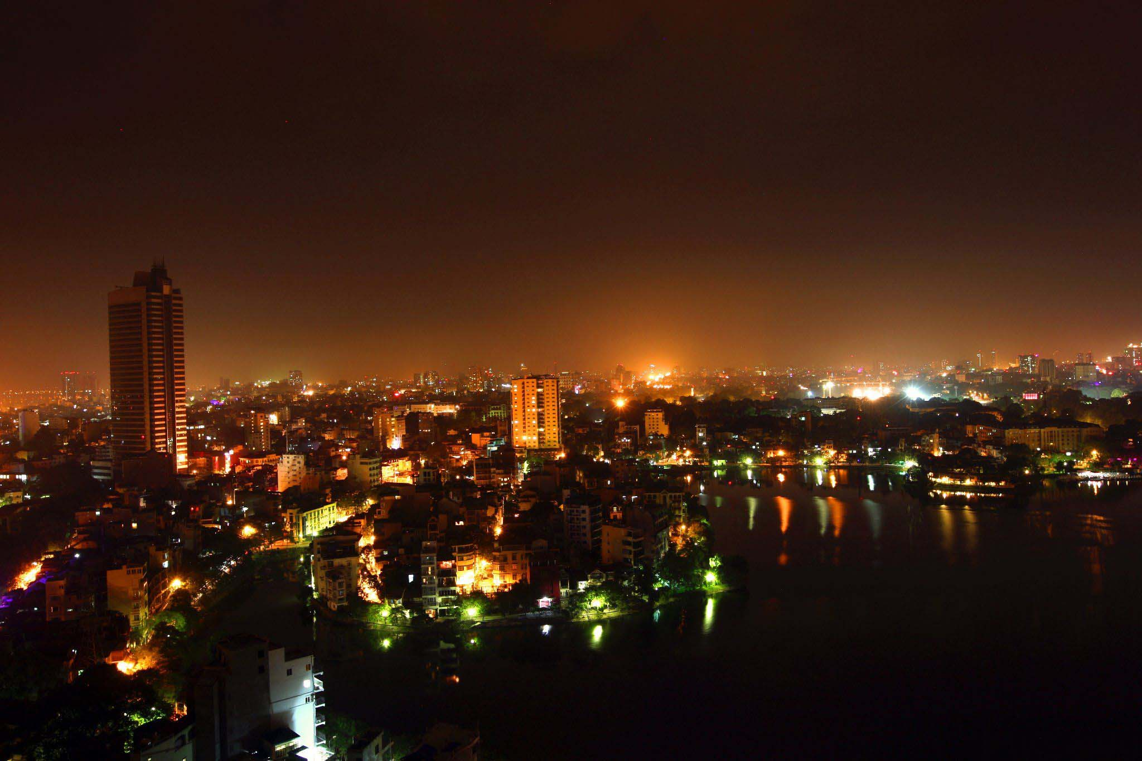
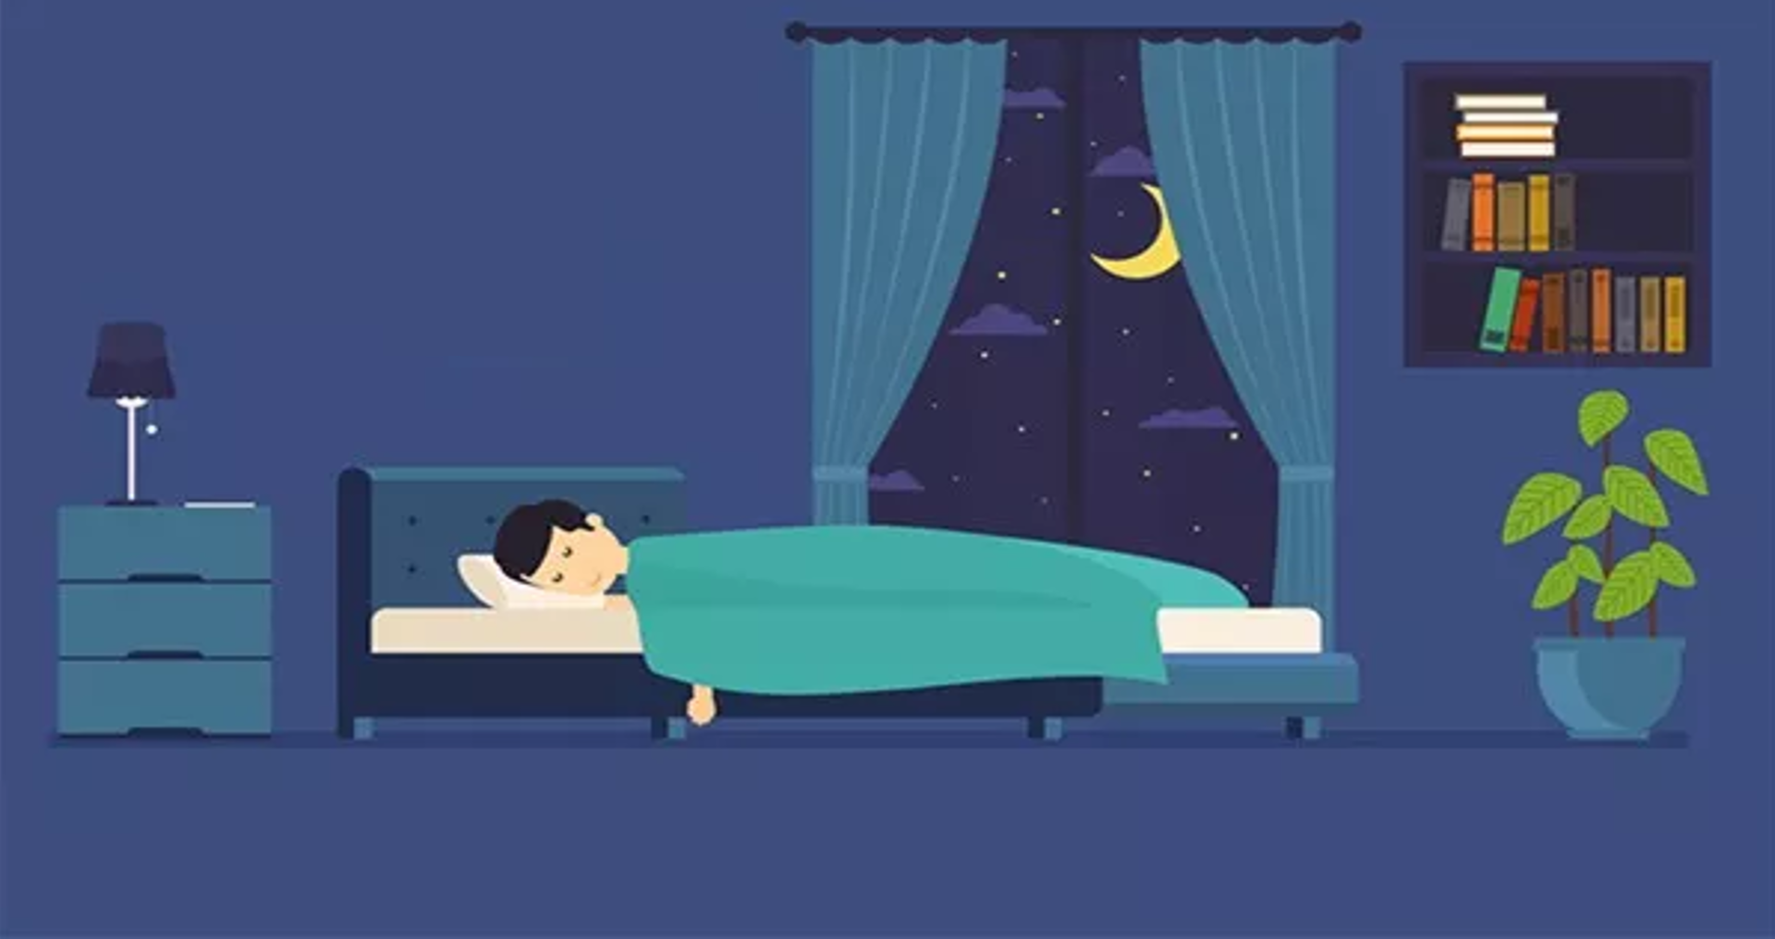
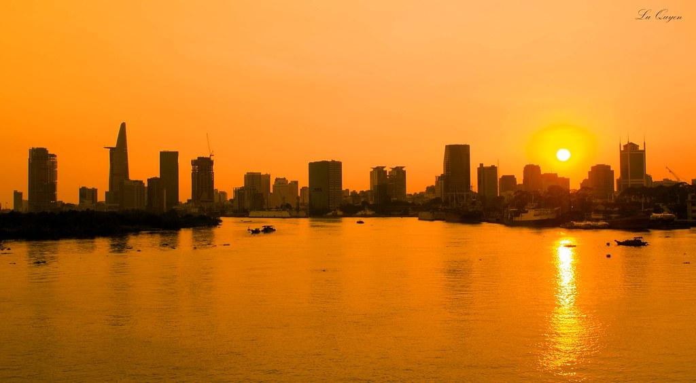



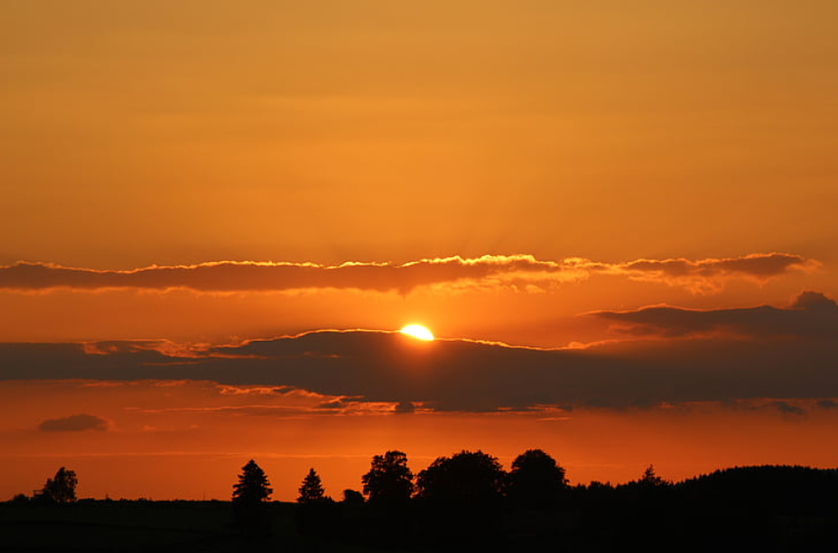
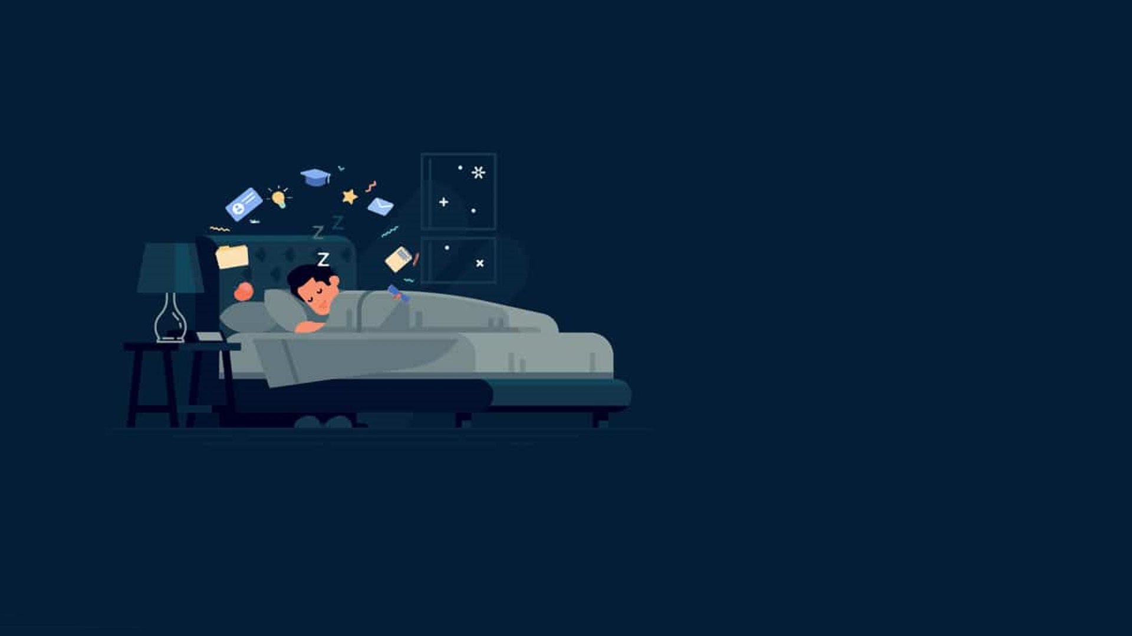


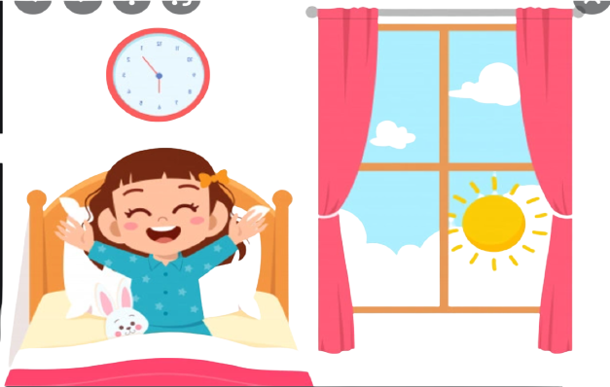
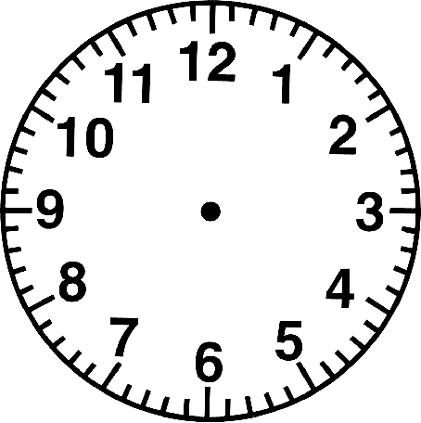
12 giờ đêm hay 0 giờ
9 giờ tối hay 21 giờ
3 giờ chiều hay 15 giờ
4 giờ chiều hay 16 giờ
6 giờ chiều hay 18 giờ
7 giờ tối hay 19 giờ
2 giờ chiều hay 14 giờ
1 giờ chiều hay 13 giờ
5 giờ chiều hay 17 giờ
1 giờ sáng
8 giờ tối hay 20 giờ
5 giờ sáng
7 giờ sáng
2 giờ sáng
12 giờ đêm
hay 24 giờ
3 giờ sáng
4 giờ sáng
11 giờ đêm hay 23 giờ
10 giờ sáng
9 giờ sáng
11 giờ trưa
6 giờ sáng
12 giờ trưa
10 giờ đêm hay 22 giờ
8 giờ sáng
Kết thúc 1 ngày

Slide 9
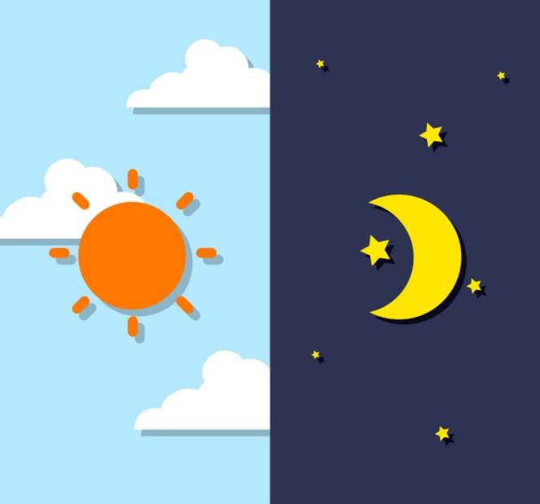





1 ngày =
24 giờ
? giờ
24 giờ trong 1 ngày được tính: từ 12 giờ đêm hôm trước
đến 12 giờ đêm hôm sau.
1 giờ sáng,
2 giờ sáng,
12 giờ đêm hôm sau
hay 24 giờ
12 giờ đêm hôm trước hay 0 giờ
3 giờ sáng,
4 giờ sáng,
5 giờ sáng,
Sáng
6 giờ sáng,
7 giờ sáng,
8 giờ sáng,
9 giờ sáng,
10 giờ sáng
Trưa
11 giờ trưa,
12 giờ trưa
1 giờ chiều (13 giờ),
2 giờ chiều (14 giờ),
3 giờ chiều (15 giờ),
Chiều
4 giờ chiều (16 giờ),
5 giờ chiều (17 giờ),
6 giờ chiều (18 giờ),
Tối
7 giờ tối (19 giờ),
8 giờ tối (20 giờ),
9 giờ tối (21 giờ),
Đêm
Ngày
Đêm
Đêm
10 giờ đêm (22 giờ),
11 giờ đêm (23 giờ),
12 giờ đêm (24 giờ)

Slide 10
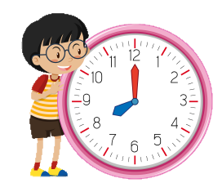
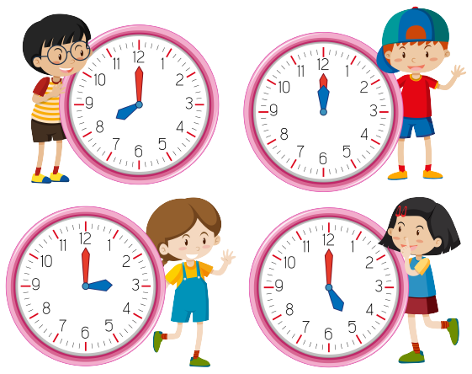
Thực hành xem đồng hồ và đọc giờ lớn hơn 12 giờ.

Slide 11
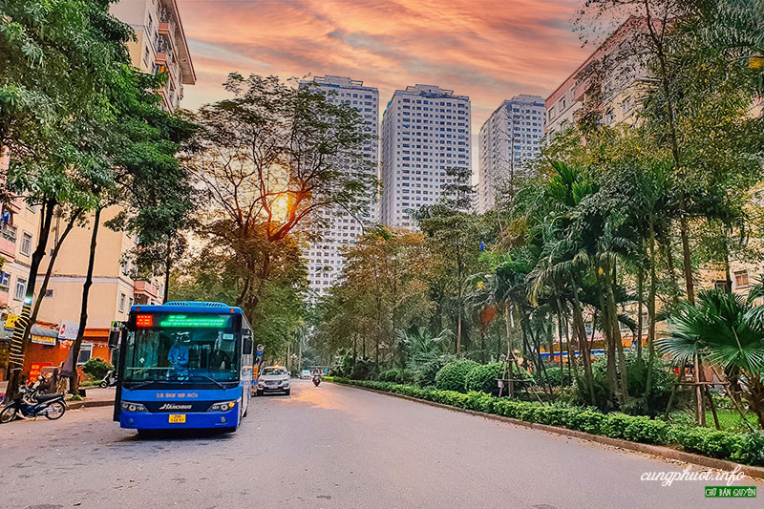
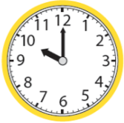

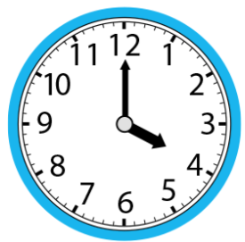
ĐỒNG HỒ CHỈ MẤY GIỜ?
11 giờ trưa
8 giờ tối
hay 20 giờ
10 giờ đêm
hay 22 giờ
4 giờ chiều
hay 16 giờ

Slide 13
LUYỆN TẬP –
THỰC HÀNH

Slide 14

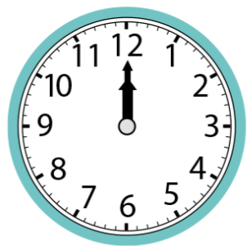
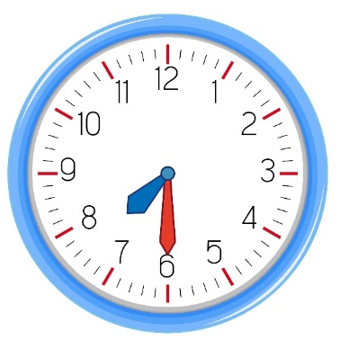
Quay kim trên mặt đồng hồ để đồng hồ chỉ:
1
2 giờ, 5 giờ, 8 giờ, 11 giờ, 12 giờ
13 giờ, 14 giờ, 19 giờ, 20 giờ, 23 giờ
a)
2 giờ
5 giờ
8 giờ
11 giờ
12 giờ
b)
13 giờ
14 giờ
19 giờ
20 giờ
23 giờ

Slide 16
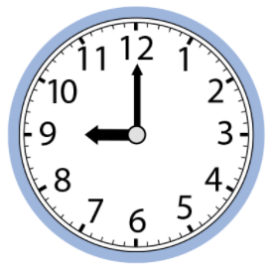
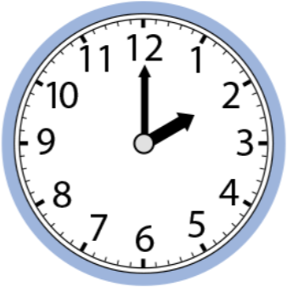
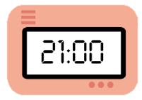
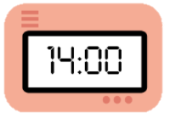
2
Số?
Mẫu:
21 giờ hay 9 giờ tối
giờ hay giờ chiều

Slide 18

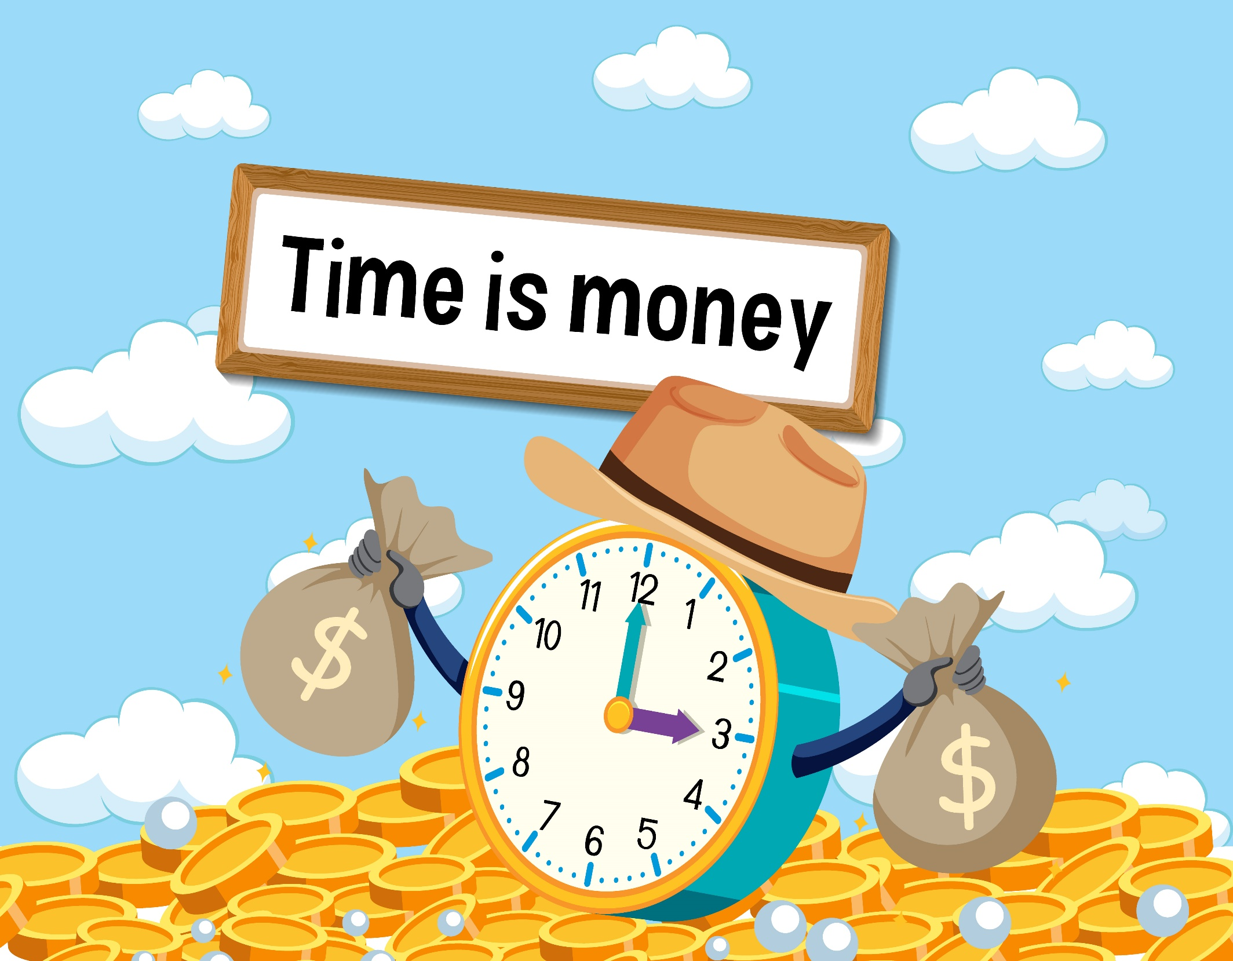
Thời gian là vàng
Hãy quý trọng thời gian

Slide 19



Để có thể làm tốt các bài tập trên em nhắn bạn điều gì?
Bài học hôm nay em biết thêm được điều gì?

Slide 20


DẶN DÒ

Slide 21
